Slide 1
Java类加载器总结
分享人：有贝无患

Slide 2
内容
预备知识点
三个默认加载器
双亲委派模式
自定义加载器
线程上下文加载器

Slide 3
预备知识点（一）
一个类可以被不同的加载器加载到JVM中
在JVM中，判断两个类是否相同，不仅是根据该类的二进制名称，还需要根据两个类的加载器。
一个类在运行时使用到时候才加载，用不到的类不会加载
类在加载过程中可能会触发加载其他类（比如父类或父接口）
类加载失败会抛ClassNotFoundException或NoClassDefFoundErr
ClassNotFoundException
当应用尝试用字符串名称通过下面的方法装载一个类时这个类的定义却没有找到时会抛出的异常
NoClassDefFoundErr
当JVM或者ClassLoader实例尝试装载一个类的定义（这通常是一个方法调用或者new表达式创建一个实例过程的一部分）而这个类定义并没有找时所抛出的错误

Slide 4
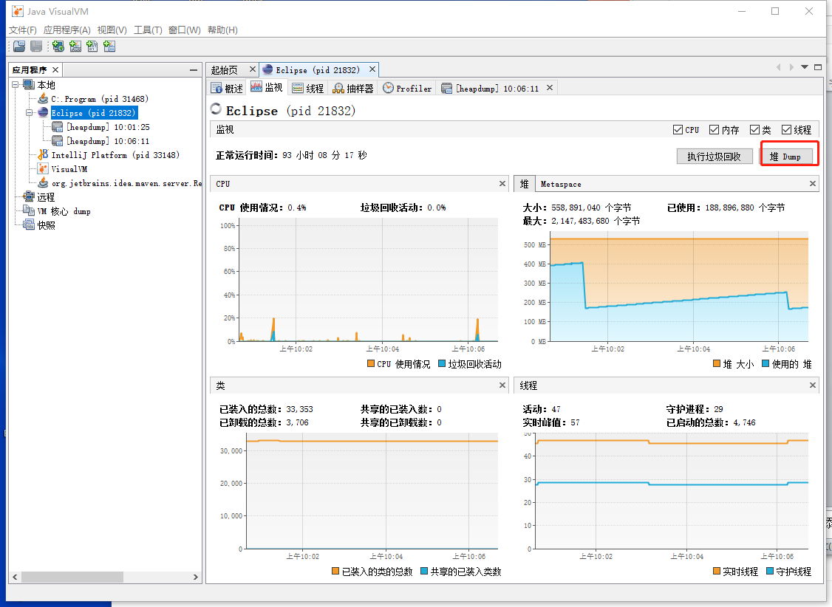
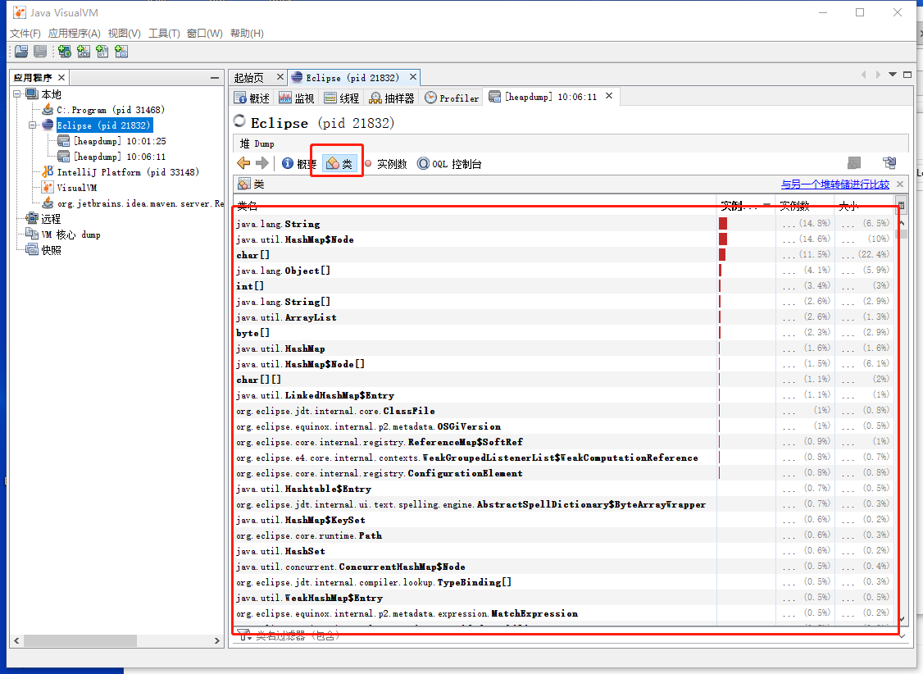
预备知识点（二）
如何查看已加载的类
方法一：添加jvm参数:-XX:+TraceClassLoading
方法二：用JDK自带的VisualVM工具, 点击堆dump，可以查看加载了的类

Slide 5
三个默认加载器
Bootstrap ClassLoader/启动类加载器 (不可获得)
主要负责jdk_home/lib目录下的核心 api 或 -Xbootclasspath 选项指定的jar包装入工作。
Extension ClassLoader/扩展类加载器 （ sun.misc.Launcher$ExtClassLoader ）
主要负责jdk_home/lib/ext目录下的jar包或 -Djava.ext.dirs 指定目录下的jar包装入工作。
System ClassLoader/系统类加载器 （ sun.misc.Launcher$AppClassLoader ）
主要负责java -classpath/-Djava.class.path所指的目录下的类与jar包装入工作。
User Custom ClassLoader/用户自定义类加载器(java.lang.ClassLoader的子类)
通过java.lang.ClassLoader的子类在程序运行期间动态加载class文件, 体现java动态实时类装入特性。
每个ClassLoader都维护了一份自己的名称空间， 同一个名称空间里不能出现两个同名的类。

Slide 6
双亲委派模式（一）
定义：一般的类加载器在尝试自己去加载某个Java类之前，首先代理给其父类加载器。当父类加载器加载不了的时候，才会尝试自己加载。这个逻辑是封装在java.lang.ClassLoader类的 loadClass() 方法中。
java.lang.ClassLoader类的 loadClass()逻辑:
先检查是否已经被加载过，若没有加载则调用父类加载器的loadClass()方法，若父加载器为空则默认使用启动类加载器作为父加载器。如果父加载失败，则抛出ClassNotFoundException异常后，再调用自己的findClass()方法进行加载。

Slide 7
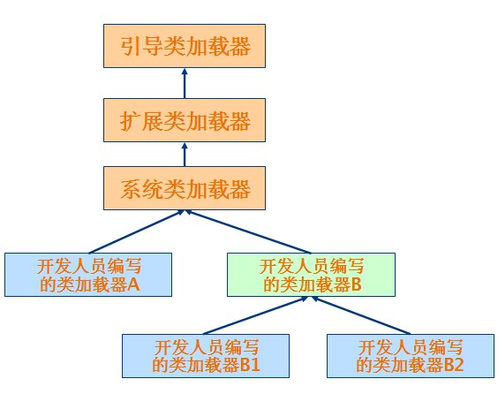
双亲委派模式(二)

Slide 8
双亲委派模式（三）
特性：
父加载器不是子加载器的父类
类的加载器是最终加载该类的加载器
确保了一个类在只被加载一次
父类加载器加载的类对子类加载器及其后代类加载器均可见；没有父子关系或后代关系的类加载器加载的类互相不可见

Slide 9
自定义加载器
继承java.lang.ClassLoader，
覆盖findClass方法
通过构造方法指定父类加载器，若省略此步，则默认父类加载器为系统类加载器
若要破坏双亲委派模式，则覆盖loadClass(String name, boolean resolve) 方法（一般不推荐破坏双亲委派）
上代码：https://github.com/youbeiwuhuan/practice/tree/master/classLoader

Slide 10
线程上下文加载器(一)
每个线程都有线程上下文加载器
线程上下文加载器可通过 setContextClassLoader(ClassLoader cl)方法进行设置
子线程默认继承父线程的线程上下文加载器
Java 应用运行的默认线程的上下文类加载器是系统类加载器(AppClassLoader)

Slide 11
线程上下文加载器（二）
使用案例：
1. webapp程序来避免同名不同代码类的冲突
2.Java的SPI机制使用线程上线文加载器加载实现类

Slide 12
谢谢！

